Slide 2
Ôn và khởi động (Xe bus yêu thương)

Slide 3
Ngày gì tháng 9 mồng 5
Học sinh náo nức, tung tăng đến trường?
A. Ngày Tết
B. Ngày bế giảng
C. Ngày khai giảng

Slide 4
Suốt đời đi với học sinh
Sách, vở, thước, bút trong mình tôi mang
Là cái gì?
A. Viên phấn
B. cái bút
C. cặp sách

Slide 5
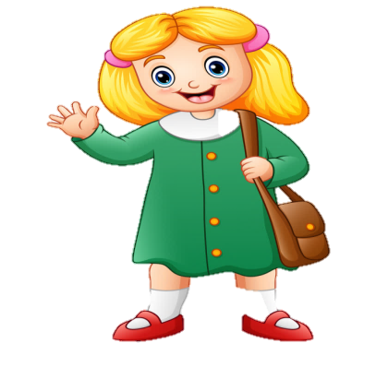
Vào mùa nào, các em cắp sách đến trường?
A. mùa hè
B. mùa thu
B. mùa đông

Slide 7
Bài 6:
Chào đón
ngày khai trường
(T2)
Notes:
7

Slide 8
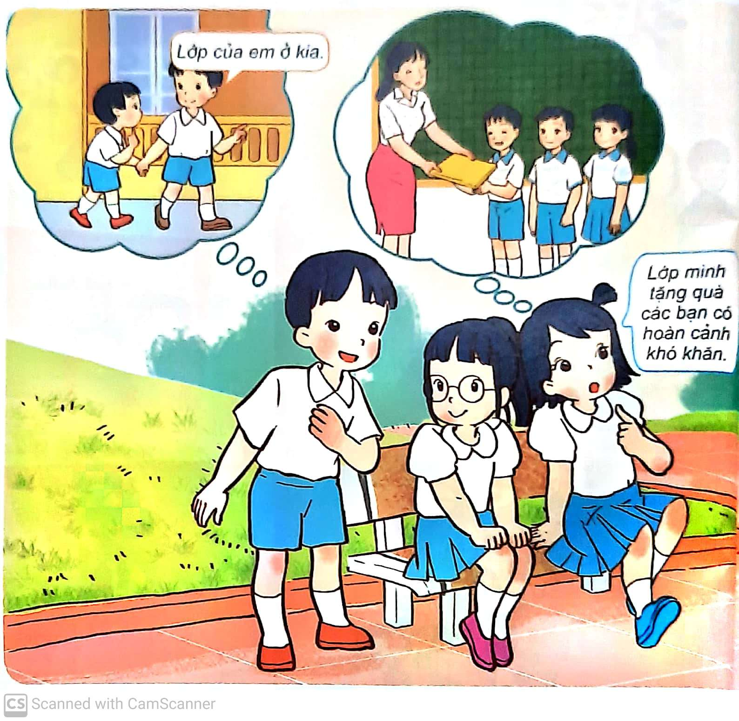
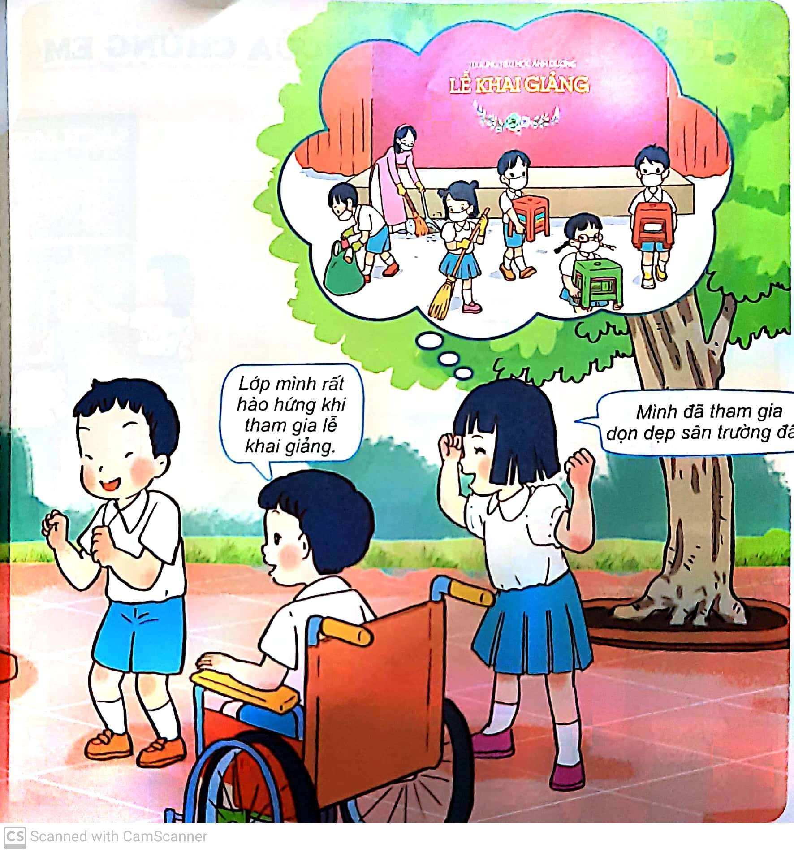
Ngoài lễ khai giảng, các bạn Minh và Hoa đã tham gia những hoạt động nào?

Slide 9
Em có nhận xét gì về sự tham gia của các bạn?
Các bạn rất sẵn sàng, tự giác, hào hứng tham gia các hoạt động

Slide 10
1. Kể với bạn những hoạt động em đã tham gia trong ngày khai giảng? Em thích nhất hoạt động nào? Vì sao?
2. Chia sẻ với bạn cảm nhận của em về ngày khai giảng

Slide 11
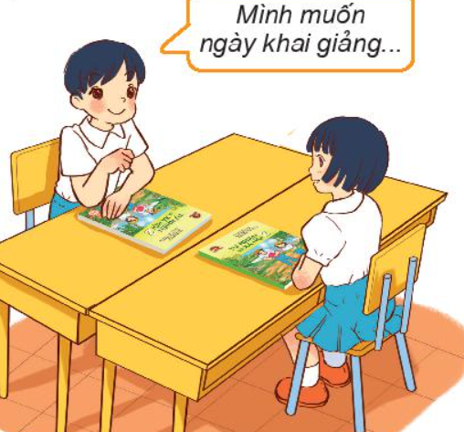
Nói mong muốn của em về ngày khai giảng

